Slide 1
7.1 原子结构基本模型
7.2 核外电子运动状态
7.3 原子电子层结构和元素周期系

Slide 2


7.3 原子电子层结构和元素周期系
7.3.1多电子原子的核外电子排布
7.3.2原子的电子层结构和元素周期系
7.3.3元素基本性质的周期性变化规律

Slide 3
7.3.1多电子原子的核外电子排布
1.多电子原子的能级
(1.1)shielding effect:
多电子原子中,核电荷对某个电子的吸引力,因其它电子对该电子的排斥而被削弱.
电子实际所受到的核电荷有效吸引的那部分核电荷称为有效核电荷,以Z*表示
Z* = Z - σ
屏蔽常数(screening constant).
其与电子多少及其所处轨道有关,也与该电子所在轨道有关.

Slide 4
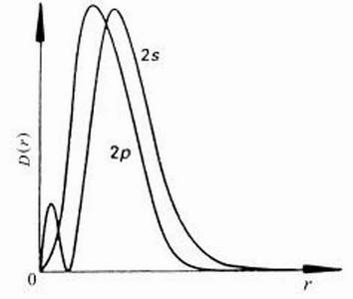
7.3.1多电子原子的核外电子排布
σ粗略按以下经验规则取值:
①同层0.35(第一层0.30);
②(n -1)层对n层为0.85;
③(n -1)层以内的对n层为1.00.
(1.2)钻穿效应:
电子进入原子内部空间,受到核较强的吸引作用.
一般钻穿能力顺序为:
ns > np > nd > nf
2s与2p轨道的径向分布图

Slide 5
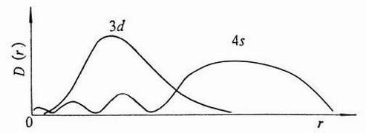
7.3.1多电子原子的核外电子排布
E_{3d} > E_{4s}的可能原因:
3d与4s轨道的径向分布图

Slide 6
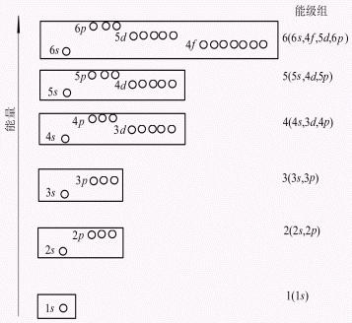
7.3.1多电子原子的核外电子排布
(1.3)Pauling近似能级图:
能级组与周期数对应.
>
图中可看出:
①各电子层能级的相对高低;
>
>
②能级分裂;
ns<np<nd<nf
>
③能级交错(energy level overlap).
注意正确看待Pauling近似能级图.
>
Pauling近似能级图

Slide 7
7.3.1多电子原子的核外电子排布
ns < (n - 2)f < (n - 1)d < np
一般基态原子外层轨道能级高低顺序:
2.核外电子排布
(2.1)核外电子排布的一般规则
①Pauli不相容原理;
每个AO最多容纳2个自旋方向相反的电子.
②最低能量原理;
电子在核外排列尽可能先排布在低能级AO上.
③Hund规则;
电子将尽可能单独分占不同的等价AO,且自旋方向平行.
④Hund特例:
AO处于全满、半满、全空时,原子较稳定.

Slide 8
7.3.1多电子原子的核外电子排布
(2.2)基态原子中电子的排布:
按能级高低顺序ns < (n - 2)f < (n - 1)d < np排.
如:26号Fe:
1s
3p
4s
²
²
⁶
²
⁶
3d⁶4s²
2s
2p
3s
²
3d
⁶
或[Ar]3d⁶ 4s².
原子实
atomic core:
某原子的原子核及电子排布同某稀有气体原子里的电子排布
相同的那部分实体.
₁₈Ar的电子排布式为:1s² 2s² 2p⁶ 3s² 3p⁶.
再如29号Cu:
[Ar]
4s
3d
3d¹⁰4s¹
¹
¹⁰

Slide 9
7.3.1多电子原子的核外电子排布
(2.3)简单基态阳离子的电子排布:
按以下价电子电离顺序的经验规律来排布:
→np→ns→(n - 1)d →(n - 2)f
原子失电子顺序并不是填充电子顺序的逆方向.
如Fe²⁺:
₂₆Fe 的电子排布式为[Ar]3d⁶ 4s².
Fe²⁺的电子排布式[Ar]
3d
⁶
⁰,
4s
而不是:[Ar]3d⁴ 4s².
再如Mn²⁺(₂₅Mn):
[Ar]
3d
⁵
⁰
4s

Slide 10
7.3.1多电子原子的核外电子排布
(2.4)价电子层构型(configuration of valence shell):
价电子层:价电子(valence electrons)所在亚层.
价电子:参加化学反应时能用于成键的电子.
价电子层构型:价电子层的电子排布式.
如₂₅Mn的价电子层构型:
3d
⁵
4s
²
注意:价电子层中的电子并非一定全是价电子.
如₄₇Ag的价电子层构型为:
4d
¹⁰
5s
¹
Ag的氧化值只有+1,+2,+3.

Slide 11
7.3.2原子的电子层结构和元素周期系
1.周期(period):
周期号数 = 电子层数(Pd除外).
各周期元素的数目= 相应能级组中原子轨道所能容纳的电子总数.
2.族(group):
(1)主族元素与副族元素:
(2)价电子数:
主族元素 = 最外层s、p电子总数
ⅠB、ⅡB副族元素 = 最外层s电子数目;

Slide 12
7.3.2原子的电子层结构与元素周期系
各周期元素与相应能级组的关系
周期 能级组 能级中原子轨道 电子最大容量 元素数目
1 1 1s
2 2 2s2p
3 3 3s3p
4 4 4s3d4p
5 5 5s4d5p
6 6 6s4f5d6p
7 7 7s5f6d(未完)
2 2
8 8
8 8
18 18
18 18
32 32
尚未布满 23(未完)

Slide 13
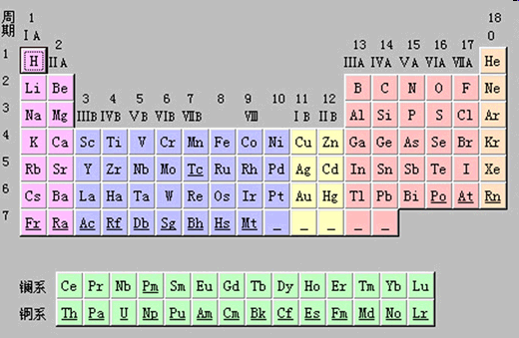
7.3.2原子的电子层结构和元素周期系
ns^{1~2}
主族元素
ns²np^{1~6}
副族元素
(n -1)d^{1~10} s^{1~2}
s区
p区
过渡元素
ds区
d区
内过渡元素
零族
↓
f区
(n-2)f^{1~14}
↑
超铀元素
区

Slide 14
7.3.2原子的电子层结构和元素周期系
ⅢB~ⅦB副族元素 = 最外层s和次外层d电子总数.
如Mn,价电子层构型为:3d⁵4s²,价电子数目为7.
3.区(block):
据原子结构特征分为4个区.

Slide 15
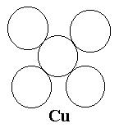
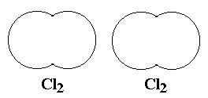
7.3.3元素基本性质的周期性变化规律
原子基本性质:
原子半径,电离能,电子亲和能以及电负性等.
原子参数(parameter):
表征原子基本性质的物理量.
1.原子半径(atomic radius):
①共价半径:
铜原子半径
②范德华半径:
氯原子的共价半径
③金属半径:
99pm
180pm
← 360pm→
256pm
198pm
128pm
氯原子的范德华半径

Slide 16
7.3.3元素基本性质的周期性变化规律
主要影响因素:
①Z*;
②核外电子层数.
变化规律.
2.电离能(ionization energy, I):
定义: M(g) - e⁻ → M⁺(g), I₁
如: Al(g) - e⁻ → Al⁺(g), I₁ = 578 kJ·mol⁻¹;
Al⁺(g) - e⁻ → Al²⁺(g), I₂ = 1817kJ·mol⁻¹;
Al²⁺(g) - e⁻ → Al³⁺(g), I₃ = 2745kJ·mol⁻¹;
Al³⁺(g) - e⁻ → Al⁴⁺(g), I₄ = 11578kJ·mol⁻¹

Slide 17
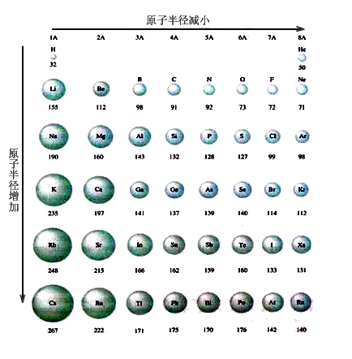
7.3.3元素基本性质的周期性变化规律
规律(rule):
从左到右, r 减小;
从上到下, r 增大.
主族元素
主族元素原子半径

Slide 18
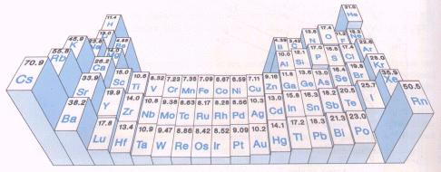
7.3.3元素基本性质的周期性变化规律
过渡元素
过渡元素原子半径
规律:
①从左到右, r 缓慢减小;
从上到下, r略有增大.

Slide 19
7.3.3元素基本性质的周期性变化规律
②镧系收缩(lanthanide contraction):
镧系元素整个系列的原子半径缩小的现象.
因镧系收缩,使La以后元素的原子半径与第五周期同族元素的原子半径非常接近.
如:
第五周期元素
第六周期元素
原子半径/pm

Slide 20
7.3.3元素基本性质的周期性变化规律
I₁ < I₂ < I₃ < I₄ … …
电离能越小(大),原子就越易(难)失去电子.
①Z*;
②r;
③电子层结构.
主要影响因素:
周期性变化.
3.电子亲和能(electron affinity):
定义: M(g) + e⁻ → M⁻(g), E_{ea1}
如: O(g) + e⁻ → O⁻(g), E_{ea1}= 141.8 kJ·mol⁻¹;
O⁻(g) + e⁻ → O²⁻(g), E_{ea2}= -780 kJ·mol⁻¹

Slide 21
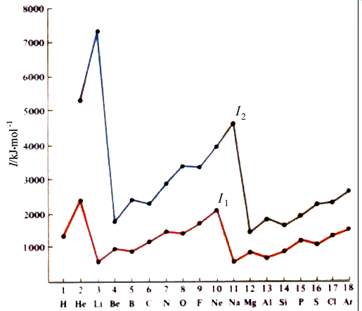
7.3.3元素基本性质的周期性变化规律
电离能变化
rule:
①主族元素:
同周期,从左到右, I₁增大;
同族, 从上到下, I₁减小.
②过渡元素:
I₁变化不大.
总趋势:从左到右, I₁略有增加.

Slide 22
7.3.3元素基本性质的周期性变化规律
电子亲和能代数值越小(大),原子就越易(难)得到电子.
主要影响因素:
①Z*;
②r;
③电子层结构.
变化规律.
4.电负性(electronegativity):
分子中元素原子吸引电子的能力.

Slide 23
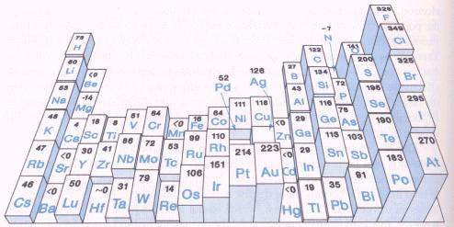
7.3.3元素基本性质的周期性变化规律
电子亲和能变化规律
增大
减小

Slide 24
7.3.3元素基本性质的周期性变化规律
应注意,不同氧化态, χ不同.
如: χ _{Fe(Ⅱ)} = 1.7; χ_{Fe(Ⅲ)} = 1.8.
电负性变化的周期性.
5.元素的金属性和非金属性:
I或χ越小, 金属性越强; E_{ea}代数值越小,或χ越大,非金属性就越强.
同一周期元素,从左到右, χ增大,元素金属性减弱,非金属性增强;
同一族的元素,从上到下, χ减小,元素金属性增强,非金属性减弱

Slide 25
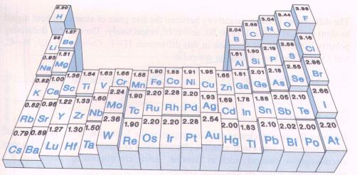
7.3.3元素基本性质的周期性变化规律
元素电负性变化规律
增大
一般χ > 2.0为非金属(Si例外)
减小

Slide 26

7.3.3元素基本性质的周期性变化规律
6.氧化数:
决定于价电子数目.
主族元素,所呈现的最高氧化数 = 该元素所属的族数.
副族元素价电子构型和最高氧化数:
副族
价电子
构型
最高
氧化数
ⅢB ⅣB ⅤB ⅥB ⅦB ⅧB ⅠB ⅡB
(n-1)d¹ (n-1)d² (n-1)d³ (n-1)d⁴ (n-1)d⁵ (n-1)d^{6~8} (n-1)d¹⁰ (n-1)d¹⁰
ns² ns² ns² ns² ns² ns² ns¹ ns²
+3
+4
+5
+6
+7
+8
+1
+2
下章

